Slide 1
"हम ध्यान क्यों करते हैं"
यह पुस्तक आपको क्या प्रदान करती है (अध्याय 1)

Slide 2
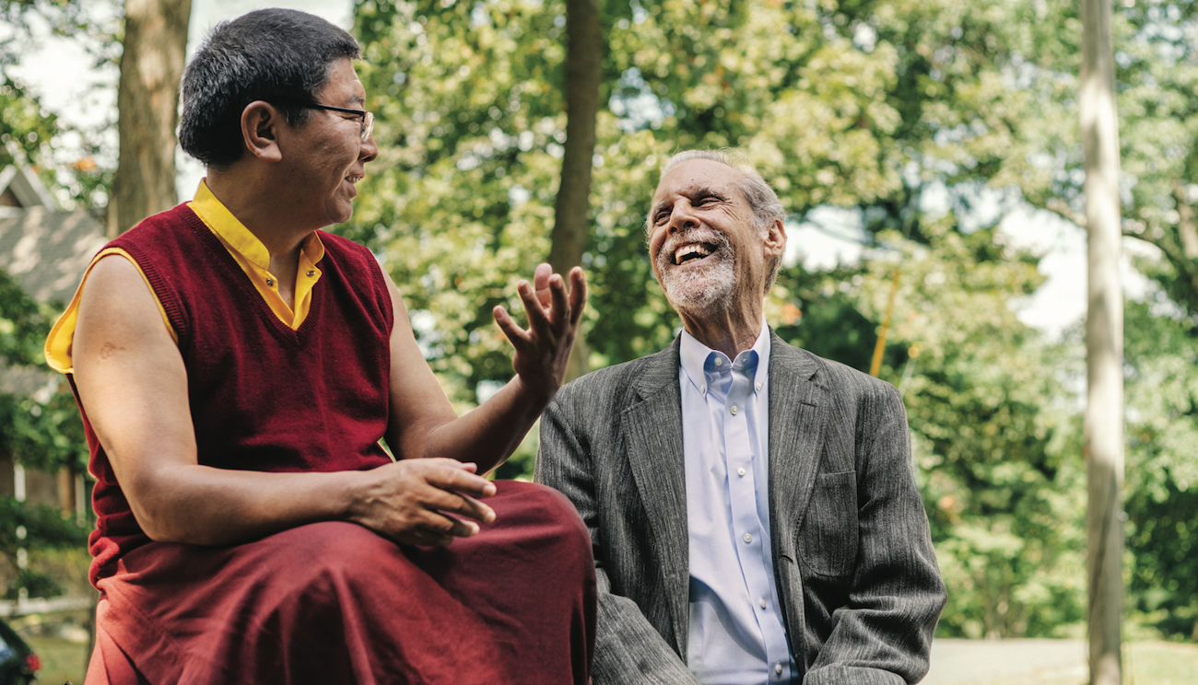

Slide 3
त्सोकनी रिनपोछे कौन हैं?
त्सोकनी रिनपोछे एक तिब्बती बौद्ध शिक्षक और पुंडरिका फाउंडेशन के आध्यात्मिक प्रमुख हैं। उनका जन्म 1966 में नुबरी, नेपाल में हुआ था और वह एक प्रसिद्ध ध्यान गुरु और लेखक हैं। त्सोकनी रिनपोछे तिब्बती बौद्ध धर्म के निंगमा स्कूल का हिस्सा है, जो तिब्बती बौद्ध धर्म के सबसे पुराने स्कूलों में से एक है।

Slide 4
डेनियल गोलेमैन कौन हैं?
डेनियल गोलेमैन एक अमेरिकी मनोवैज्ञानिक और विज्ञान पत्रकार हैं जो भावनात्मक बुद्धिमत्ता पर अपने काम के लिए जाने जाते हैं। उनका जन्म 7 मार्च 1946 को कैलिफोर्निया में हुआ था। गोलेमैन ने हार्वर्ड विश्वविद्यालय से मनोविज्ञान में पीएचडी की उपाधि प्राप्त की।

Slide 5
यह किताब आप के लिए है:
(1) यदि आप ध्यान शुरू करने पर विचार कर रहे हैं और निश्चित नहीं हैं कि आपको इसे क्यों शुरू करना चाहिए या कैसे शुरू करना चाहिए;
(2) यदि आप ध्यान कर रहे हैं लेकिन सोच रहे हैं कि प्रगति के लिए आगे क्यों या क्या करना चाहिए;
(3) या यदि आप पहले से ही एक आश्वस्त ध्यानी हैं और किसी ऐसे व्यक्ति की मदद करना चाहते हैं जिसकी आप परवाह करते हैं उन्हें यह पुस्तक देकर।

Slide 6
Thank you!

